Slide 1
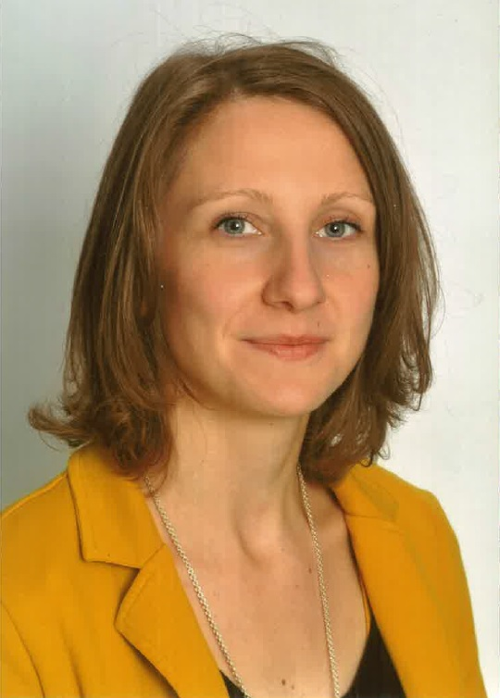
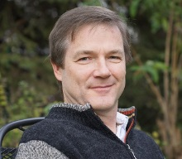
Elternsprechtag
Mag. Maria GOLDSTEINER
Mag. Josef POINTNER

